Slide 1
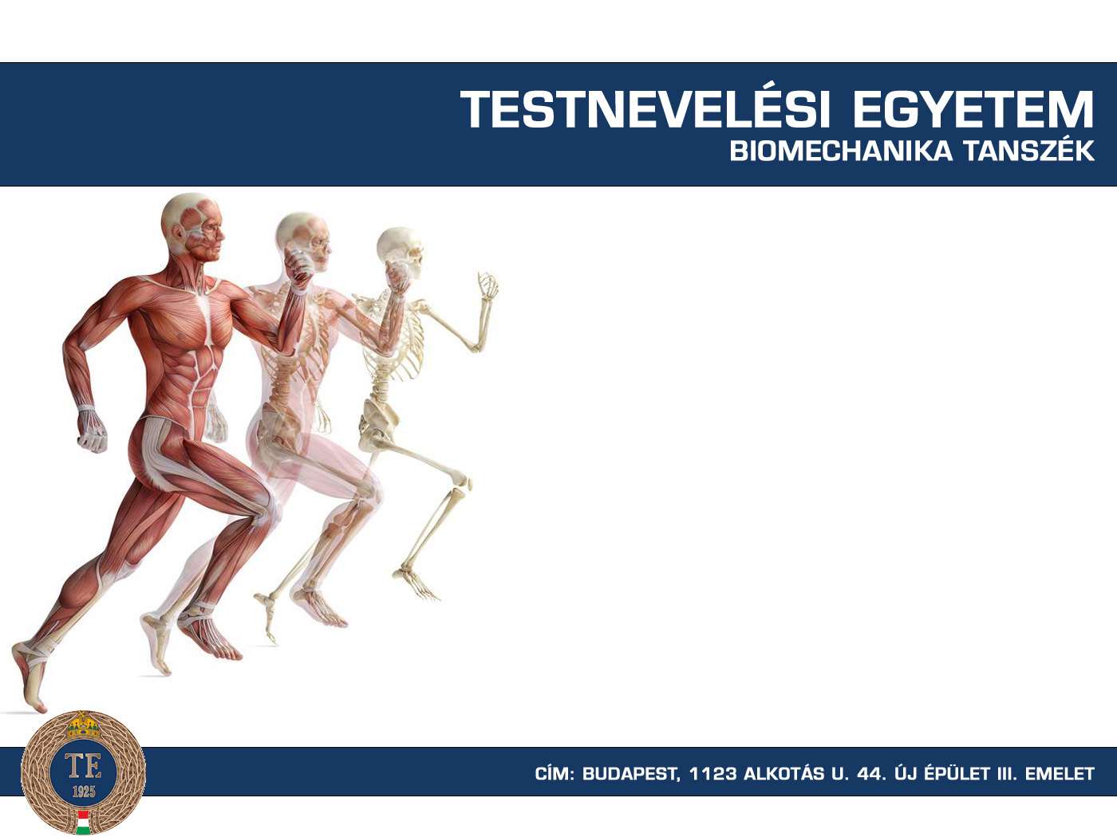
Az ízületek biomechanikája
Oktató: dr. Tihanyi József
egyetemi tanár

Slide 2
Témakörök
AZ ÍZÜLET FELÉPÍTÉSE
MOZGÁSOK AZ ÍZÜLETBEN
MOZGÁSTERJEDELEM
AZ ÍZÜLET MECHANIKÁJA

Slide 3
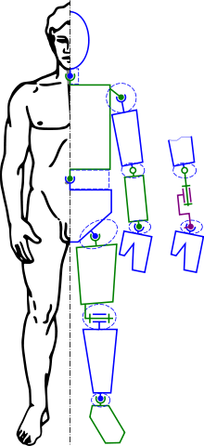
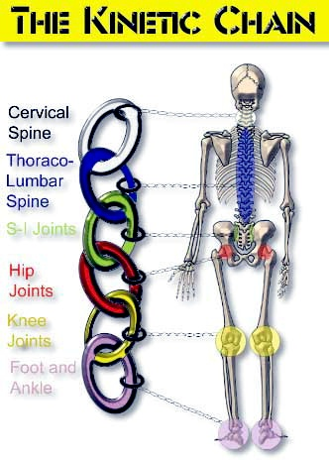
Az emberi test kinematikai lánc, amelyben a tagokat testrésznek (csontnak), a csuklókat ízületeknek nevezzük

Slide 4
Mit nevezünk ízületnek?
Minimálisan két csont összekapcsolódása inak, szalagok, rostos szövet, porcszövet és izmok által
Az ízesülő csontok ízfelszínét hyalin (üvegporc) borítja annak érdekében, hogy a nagy igénybevételt elviseljék és a súrlódási erőt csökkentsék a mozgások során.
Notes:
Az ízületek funkciója: a test számára különböző kiterjedésű, irányú mozgások biztosítása annak érdekében, hogy a testnek minél nagyobb mozgási variabilitást biztosítson és ugyanakkor biztosítsa a test stabilitását is.

Slide 5
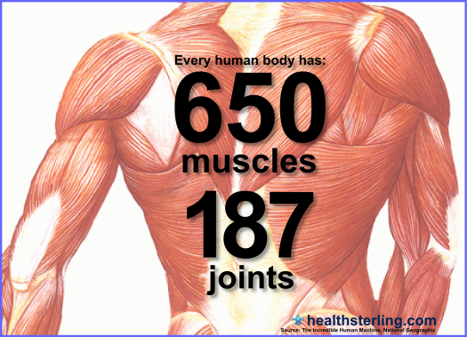
Notes:
A csontok száma az egyes testrészekben
Koponya Az agykoponya részei: a homlokcsont, két falcsont, két halántékcsont, a nyakszirtcsont és az ékcsont.
Az arckoponyát alkotja a páratlan rostacsont, a két felső állcsont, két járomcsont, két könnycsont, két orrcsont, a páratlan ekecsont, a két alsó orrkagyló, két szájpadcsont és az állkapocscsont. Ide vehető még a nyak területén található nyelvcsont.
A csontok száma: 23
Gerincoszlop
7 nyakcsigolya, 12 hátcsigolya és 5 ágyékcsigolya
keresztcsont: öt csigolya összecsontosodása. Általában ezt nem öt hanem egy csontnak vesszük.
A keresztcsont folytatásában 4-6 csökevényes farokcsigolya található.
A csontok száma: 29-31.
Mellkas
12 pár (azaz 24) borda valamint a szegycsont vesz részt. A vállövet mindkét oldalon egy kulcscsont és egy lapocka alkotja.
A csontok száma: 29
Felső végtag
felkarcsont, singcsont, orsócsont, nyolc kéztőcsont, öt kézközépcsont, valamint az ujjpercek. A hüvelykujj kettő, a többi ujj három percből áll. Ehhez adódik még hozzá a kéz inaiba ágyazott három úgynevezett szezámcsont.
A csontok száma: 2x33= 66
Medenceöv
A medencecsont három csontból épült össze: a csípőcsontból, a szeméremcsontból és az ülőcsontból. Mindkét oldalon található egy medencecsontunk.
A csontok száma: 6. Alsó végtag
combcsont, térdkalács, sípcsont, szárkapocscsont, hét lábtőcsont, öt lábközépcsont, és a kézujjpercekkel megegyező számú, ám csökevényes lábujjpercek valamint két szezámcsont.
A csontok száma: 2x32= 64
Ha összeadjuk a csontok számát, akkor az emberi testet 217-219 csont építi fel.

Slide 6
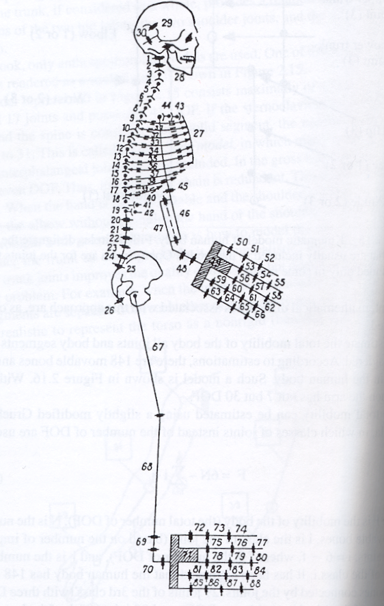
148
Mozgatható csont
147 ízület

Slide 7
Alsó végtagi ízületek:
Csípő
Térd
Boka
Láb
Felső végtagi ízületek:
Váll, vállízületi komplex
Könyök
Csukló
Kéz
A törzs ízületei:
Gerincoszlop, csigolyák
Medence
Fej

Slide 8
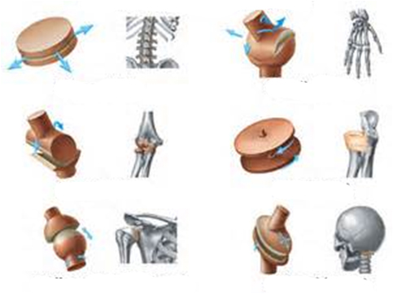
Az ízületek típusai
Lapos
Nyereg
Henger
Forgó
Gömb
Elipszoid, tojás

Slide 9
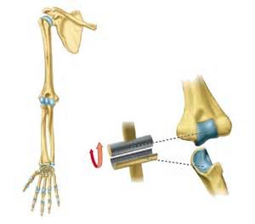
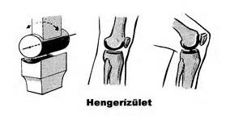
Hengerízület
Könyök ízület
Térd ízület

Slide 10
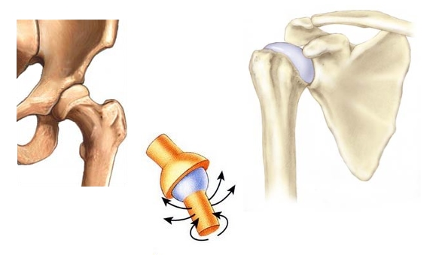
Gömbízület
Csípőízület
Vállízület

Slide 11
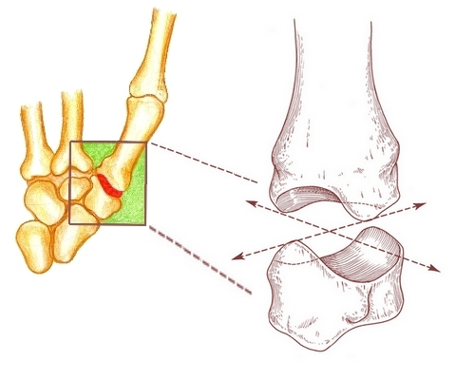
Nyereg ízület
kéztőcsontok és a nagyujj kézközépcsontja között

Slide 12
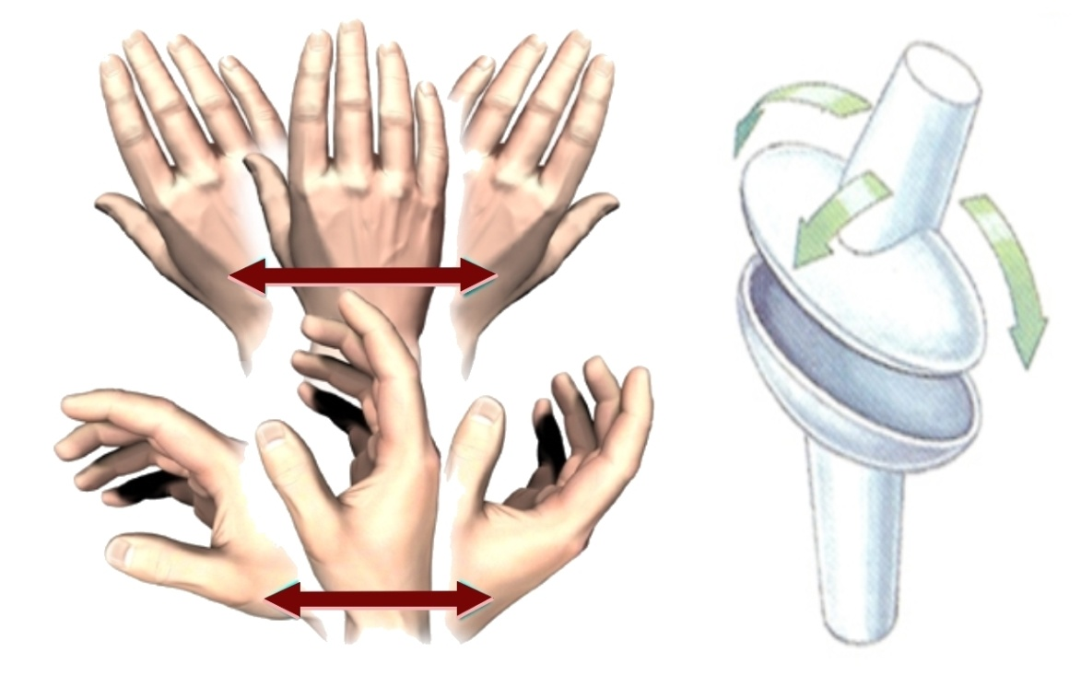
Tojásízület
csukló ízület

Slide 13
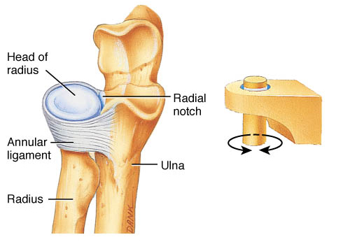
Forgóízület

Slide 14
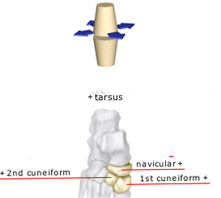
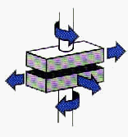
Lapos ízület

Slide 15
Az ízületek típusai
egy tengelyű (henger)
Két tengelyű (elliptikus, tojás)
Három tengelyű ( gömb)

Slide 16
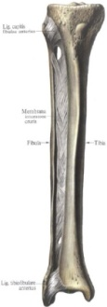
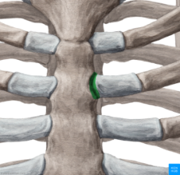
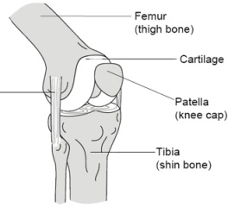
Típus |  | Leírás |  | Funkció |  | Terjedelem |  | Példák
Rostos
Porcos
Szinoviális
rostos szövetekkel kapcsolt |  | Stabil |  | kicsi vagy semmi |  | Fibula-tibia
Porcos összeköttetés |  | Hajlás |  | kicsi |  | Sternocostalis
Szalagokkal kapcsolt |  | Forgó és transzlációs mozgás |  | nagy rotáció, kis transzláció |  | Térd, csípő

Slide 17
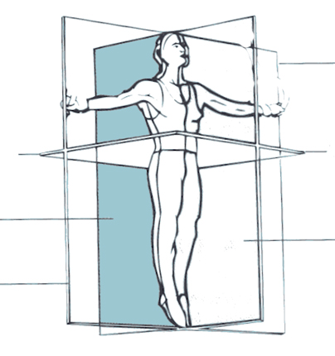
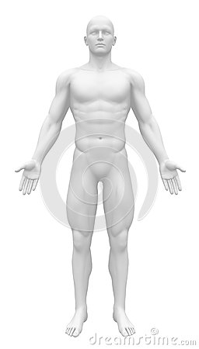
Az emberi test síkjai
Koronális v. frontális
Transzverzális v. vízszintes
Szagittális v. oldal
Notes:
Az emberi testnek, mint háromdimenziós szervezetnek három síkja van:
Koronális vagy frontális sík, amely a testet elülső és hátulsó részre osztja. Amennyiben a sík a testet két egyenlő tömegű részre osztja, akkor a sík átmegy a súlyponton és kardinális síknak nevezzük. Álló helyzetben a frontális sík merőleges a talajra és az oldal síkra.
Szagittális vagy oldal sík, amely a testet bal és jobb oldlra osztja

Slide 18

Tengelyek
Longitudinális – Szagittális és frontális
Anteroposterior – Szagitális és transzverzális
Lateromediális – Frontális és transzverzális
Notes:
Az emberi test és az ízületeknek három egymásra merőleges tengelye van:
Longitudinális vagy hosszúsági tengely, amely a szagittális és frontális síkban helyezkedik el és merőleges a transzverzális síkra.
Anteroposterior vagy mélységi tengely, amely a szagittális és a transzverzális síkban helyezkedik el és merőleges a frontális síkra.
Lateromediális vagy szélességi tengely, amely a frontális és a szagittális síkban helyezkedik el ás merőleges a szagittális síkra.

Slide 19
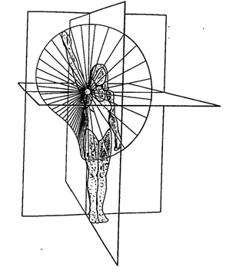
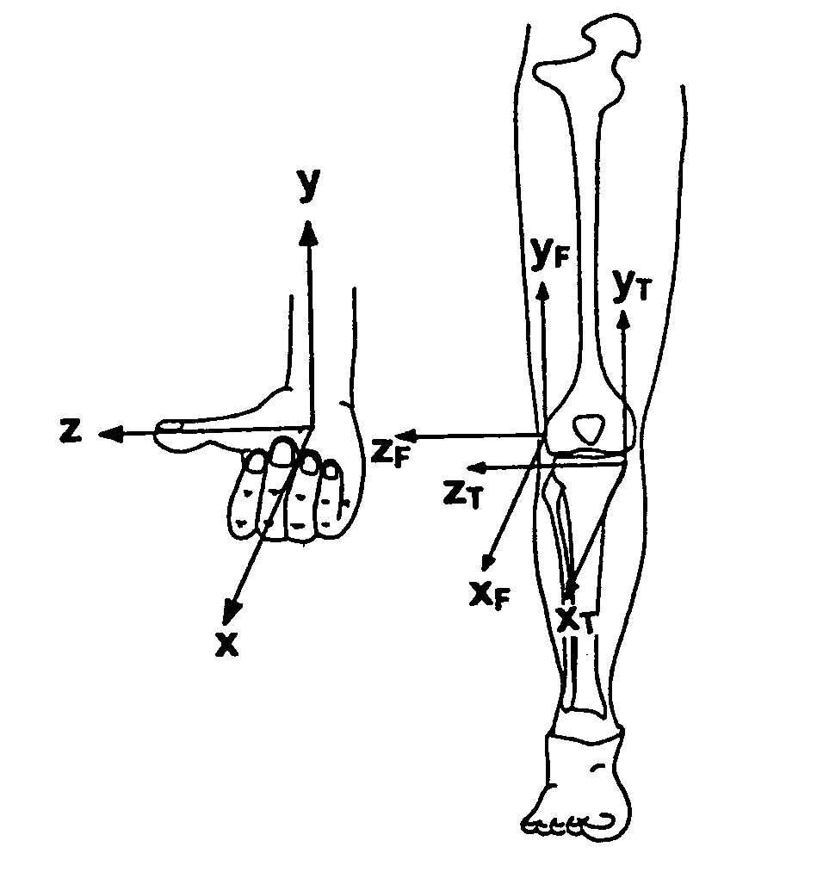
Kardinális síkok
Helyi referencia rendszer
Notes:
A test síkjait akkor nevezzük kardinális síkoknak, ha azok merőlegesek egymásra és átmennek a test súlypontján vagy egy ízület forgáspontján. A helyi referencairendszerben a három forgási tengely irányát és ezekben az irányokban ható erőket határozható meg.

Slide 20
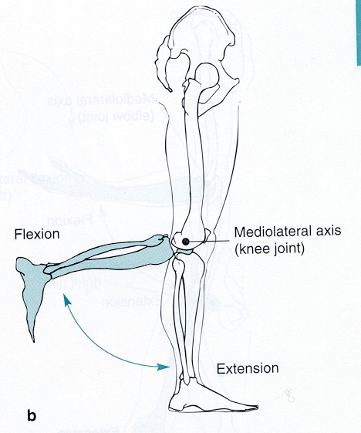
Szélességi tengely (térdfeszítés – hajlítás )
Notes:
A szagittális síkban lejátszódó mozgások az ízületekben hajlítást és feszítést jelentenek. Meg kell azonban jegyezni, hogy a test kardinális tengelye nem feltétlenül esik egybe az ízület szagittális síkjával. Ebből is látszik, hogy test referencia rendszere nem azonos az ízületek a helyi referencia rendszerével. A hajlítás-feszítés az ízület szélességi tengelye körül megy végbe.

Slide 21
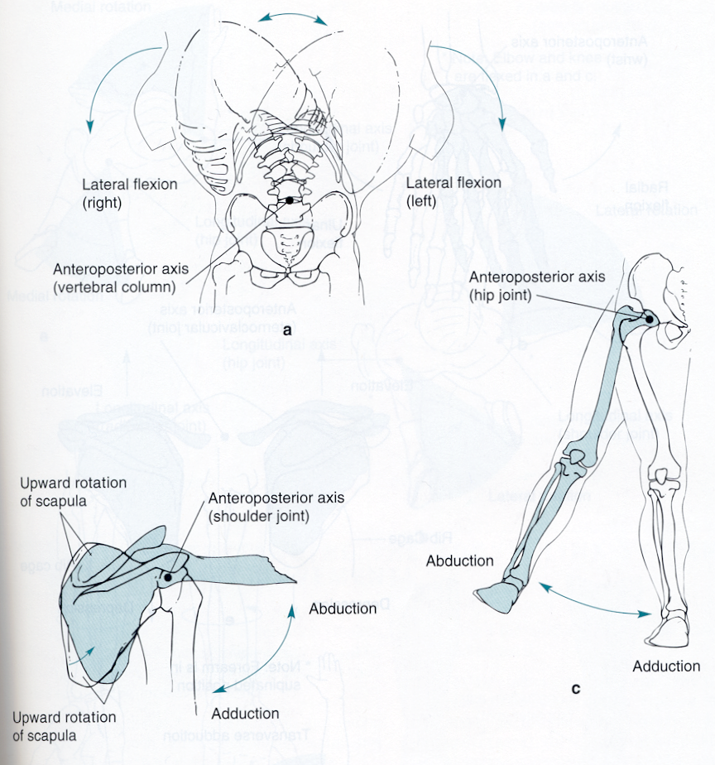
Mélységi tengely (oldalra hajlítás, közelítés-távolítás )
Notes:
Amikor egy ízületben az elmozdulás a test vagy az ízület frontális síkjában történik, akkor az ízületi mozgást közelítésnek és távolításnak hívjuk. A forgási tengely pedig a mélységi tengely.

Slide 22
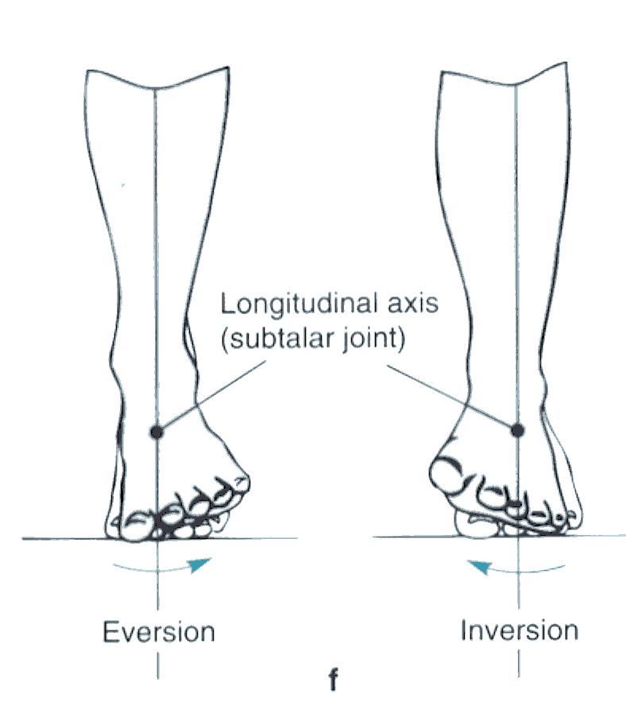
Hosszúsági tengely (törzsforgatás, everzió-inverzió )

Slide 23
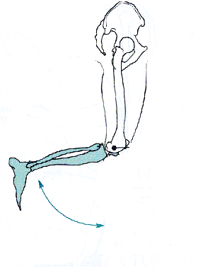
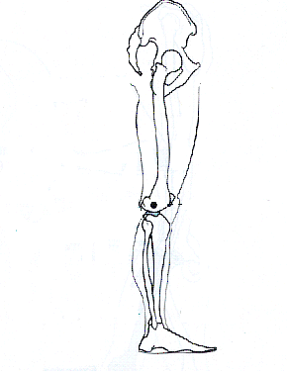
Ízületi szög
Kiegészítő (belső) 180°
Anatómiai (külső) 0°
Kiegészítő (belső) 100°
Anatómiai (külső) 80°
Notes:
Az ízületi szög meghatározása kétféleképpen történhet:
Két testrész hosszúsági tengelye által bezárt szög, amelyet kiegészítő vagy belső szögnek nevezünk. A gyakorlatban, főleg a sportbiomechanikában ezt a szöget szokták megadni.
A két ízesülő testrész egyikének hosszúsági tengelye és a másik testrész hosszúsági tengelyének meghosszabbítása által keletkezet vonal közötti szög, amelyet anatómiai szögnek nevezünk. Ezt a szöget a mozgatórendszer biomechanikájánál és a klinikai vizsgálatoknál használják.
Nagyon fontos megtudni, hogy az adott cikkben, könyvben melyik szöget használják.

Slide 24
ÍZÜLETI SZÖGELFORDULÁS
Notes:
Ízületi szögelfordulásnak nevezzük azt a szögtartományt, amely a kiinduló szög és a mozgás utáni végszöghelyzet különbségéből fakad. Az ízületi szögelfordulást vagy mozgási szögtartományt az esetek többségében pozitív számmal írjuk le még akkor is ha, a kiinduló szög kisebb, mint a végső.

Slide 25
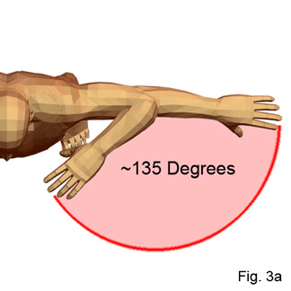
MOZGÁSTERJEDELEM (ROM)
A mozgásterjedelem azt a legnagyobb ízületi szögelfordulást jelenti egy ízületi tengely körül, amely anatómiailag még lehetséges
Notes:
Egy ízület forgási tengelyei körül a maximális lehetséges szögelfordulást tekintjük. Azaz a neutrális szögből induló, feszítés, hajlítás, közelítés, távolítás, befelé és kifele forgatás maximálisan lehetséges. Más szavakkal: a mozgásterjedelem azt a legnagyobb ízületi szögelfordulást jelenti egy ízületi tengely körül, amely anatómiailag még lehetséges. Ez azt jelenti, hogy az ízületi mozgáshatár ott van, ahol az ízesülő csontok ízületi képződményei (pl. kondilusok) összeérnek és sérülés nélkül a további mozgás nem lehetséges.
Normal Values (in degrees):
Hip flexion (bending) 0-125
Hip extension (straightening) 115-0
Ads
Osteoarthritis of Knee
Osteoarthritis Treatment
Osteoarthritis Causes
Arthritis Osteoarthritis
Osteoarthritis Symptoms
Hip hyperextension (straightening beyond normal range) 0-15
Hip abduction (move away from central axis of body) 0-45
Hip adduction (move towards central axis of body) 45-0
Hip lateral rotation (rotation away from center of body) 0-45
Hip medial rotation (rotation towards center of body) 0-45
Knee flexion 0-130
Knee extension 120-0
Ankle plantar flexion (movement downward) 0-50
Ankle dorsiflexion (movement upward) 0-20
Foot inversion (turned inward) 0-35
Foot eversion (turned outward) 0-25
Metatarsophalangeal joints flexion 0-30
Metatarsophalangeal joints extension 0-80
Interphalangeal joints of toe flexion 0-50
Interphalangeal joints of toe extension 50-0
Shoulder flexion 0-90
Shoulder extension 0-50
Shoulder abduction 0-90
Shoulder adduction 90-0
Shoulder lateral rotation 0-90
Shoulder medial rotation 0-90
Elbow flexion 0-160
Elbow extension 145-0
Elbow pronation (rotation inward) 0-90
Elbow supination (rotation outward) 0-90
Wrist flexion 0-90
Wrist extension 0-70
Wrist abduction 0-25
Wrist adduction 0-65
Metacarpophalangeal (MCP) joints abduction 0-25
MCP adduction 20-0
MCP flexion 0-90
MCP extension 0-30
Interphalangeal proximal (PIP) joints of fingers flexion 0-120
PIP extension 120-0
Interphalangeal distal (DIP) joint of fingers flexion 0-80
DIP extension 80-0
Metacarpophalangeal joint of thumb abduction 0-50
MCP of thumb adduction 40-0
MCP of thumb flexion 0-70
MCP of thumb extension 60-0
Interphalangeal joint of thumb flexion 0-90
Interphalangeal joint of thumb extension 90-0

Slide 26
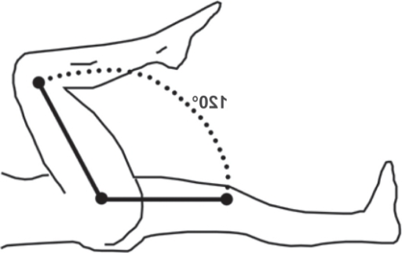
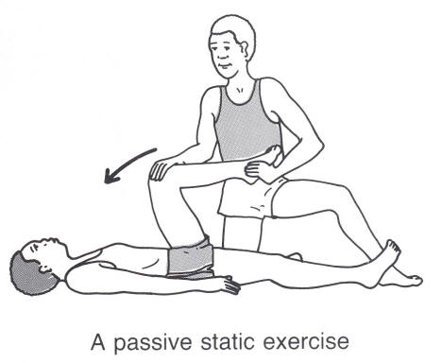
Aktív mozgásterjedelem
Passzív mozgásterjedelem
Passzív mozgásterjedelem > aktív mozgásterjedelem
Notes:
Kétféle mozgásterjedelmet különböztetünk meg:
1. Aktív mozgásterjedelem. Ebben az esetben az agonista izom munkája révén elmzdulás jön létre az ízületben, amely mindaddig tart, amíg az izom munkájával képes legyőzni az ízületi hajlítást nehezítő, akadályozó tényezőket (lásd később). Az ábrán a csípőhajlítást láthatjuk, amelyet a csípőhajlító (csípőhorpasz) izmok végeznek.
2. Passzív mozgásterjedelem. Az esetek többségében az aktív mozgásterjedelem növelhető külső erő alkalmazásával. Az így elért mozgásterjedelem nagyobb, mint az aktív. Ebből következik, hogy izommunkával nem győzhető le minden, az ízületi mozgásterjedelmet nehezítő tényezőt.

Slide 27
A mozgásterjedelmet befolyásoló tényezők
1. Az ízületek típusa
2. Az ízületi szalagok mechanikai tulajdonságai
nyúlékonyság
merevség
3. Az izmok és inak anatómiai és biomechanikai jellemzői
Izom és ínhosszúság illetve a kettő aránya
Izom architektúra
Izomkeresztmetszet

Slide 28
SZABADSÁGFOK ( DOF)
DOF a változóknak az a száma, amely a test mozgásának leírásához szükségesen elegendő
DOF = a koordináták száma minusz a megkötöttségek száma
transzláció
rotáció
3
+
3
6

Slide 29
Két dimenzió (2D): DOF = 3N - C
Három dimenzió (3D): DOF = 6N - C
N = a testszegmentek száma, C = a megkötöttség száma

Slide 30
rotaciós DOF
transzlációs DOF
Érintkezési felület
ízület
gömb
3
2
1
1
2
0
0
0
1
2
állandó
nem állandó
tojás
nem csúszó henger
állandó
csúszó henger
állandó
állandó
nyereg

Slide 31
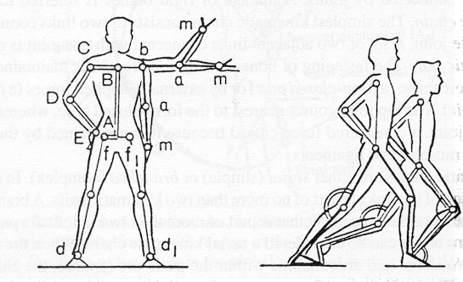
Megkötöttség
Anatómiai
adjunctus (független)
Conjunctus vagy összekötött ( az izületek mozgása egymástól függ)

Slide 32
Nincs megkötöttség síkban
Az alsó tag cilinderben történő megkötött mozgása behatárolja a többi csuklóban a mozgási szabadságfokot.
A levegőben (légüres tér) a súlypont pályája nem változtatható meg. Ezért, ha test valamelyik részén elmozdulás jön létre, akkor a test másik oldalán azonos nagyságú mozgásnak kell bekövetkeznie. Következésképpen az ízületi szögváltozások és szögterjedelmek behatároltak.

Slide 33
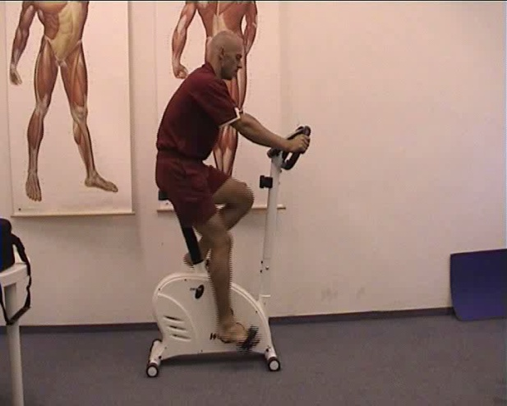
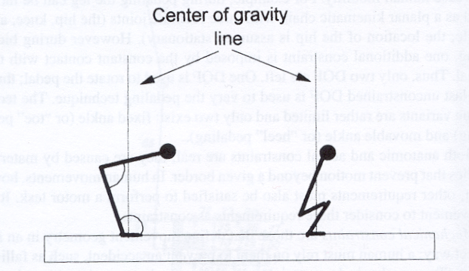
Aktuális (pedálozás)
Mechanikai (egyensúly, megcsúszás)
Motoros feladat ( instrukció)

Slide 34
A kinematikai lánc mobilitása
5
F = 6N - ∑ i • j_{i}
I=3
F = mobilitás, I = az izület osztálya, j_{i} = az izületek száma az I osztályban
i = 6 -f, f= a szabadságfok száma

Slide 35
Harmadosztályú izület: 29 (3 DOF)
Negyedosztályú izület: 33 ( 2 DOF)
Ötödosztályú izület: 85 ( 1 DOF)
F = (6•148) - [(3 •29) + (4 •33) + (5 •85)] = 244

Slide 36
MOZGÁSOK AZ ÍZÜLETEKBEN

Slide 37
FORGÁS

Slide 38
Csúszás (lineáris és nem lineáris transzláció)

Slide 39
Gördülés
= rotáció + transzláció

Slide 40
2015.08.31

Slide 41
AZ ÍZÜLETEKRE HATÓ ERŐK

Slide 42
1. Nyomó (kompressziós)
2. Húzó (tenzilis)
3. Nyíró
4. Reakció

Slide 43
A nyomóerő mindig merőleges a transzverzális síkra
A nyírőerő mindig párhuzamos a transzverzális síkkal
A húzóerő mindig merőleges a transzverzális síkra
Transverzális sík

Slide 44
Reakcióerő
Fr = Ft
Nyomóerő (Fc)
Reakcióerő (Fr)
(Ft)
(Fc)
Nyíróerő (Fs)
(Fs)

Slide 45
Reakcióerő
Fr
Fc₁
(Fc₁)
Fc₂
Fc
Fs₁
Fc₂
Fs₂
Fs₁
Fs₂
Fs

Slide 46
AZ ERŐK MEGHATÁROZÁSÁNAK MÓDSZEREI
1. GRAFIKUS
2. SZÁMÍTÁS
3. MÉRÉS
4. MÉRÉS ÉS SZÁMÍTÁS
statikus és dinamikus
direkt és inverz

Slide 47
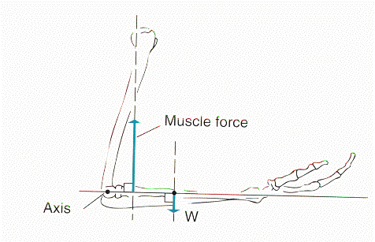
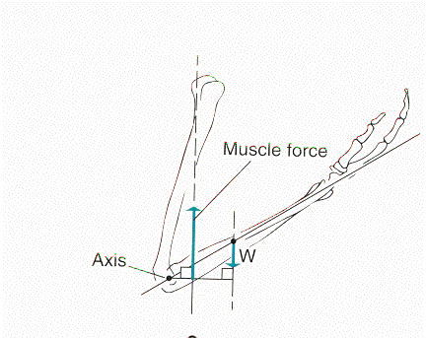
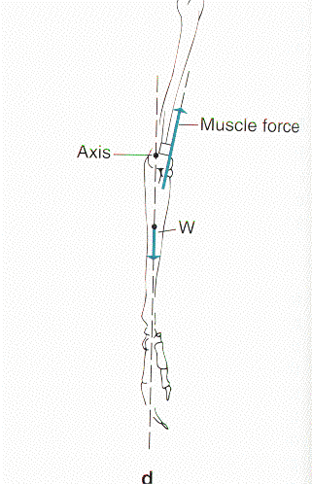
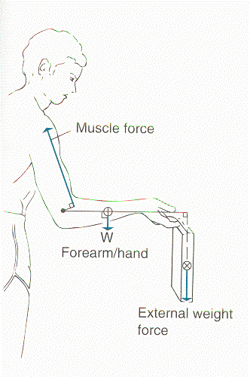
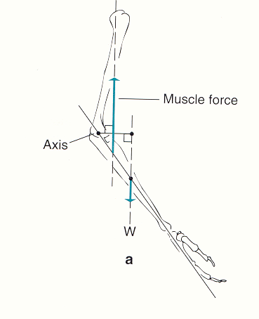

Slide 48
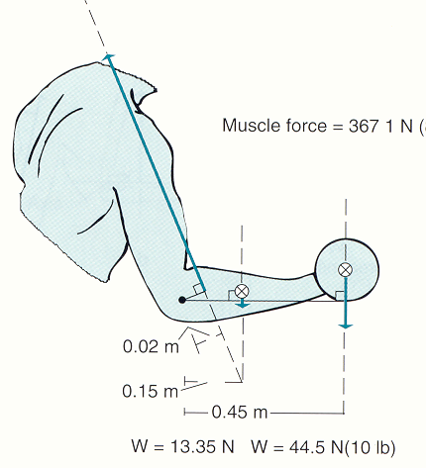
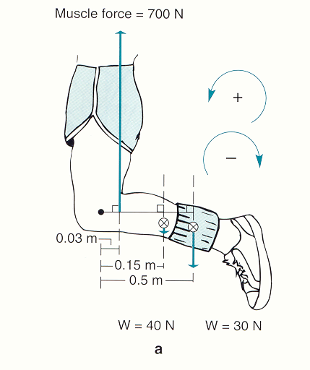
Nyomaték egyensúly
Összes nyomaték = (Fm x dF) – (W1 x dW1) + (W2 x DW2) = 0
(Fm x dF) = (W1 x dW1) + (W2 x DW2)
Mm = M1 + M2  izometriás
Mm > M1 + M2  koncentrikus
Mm < M1 + M2  excentrikus

Slide 49
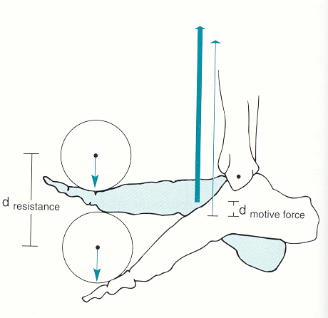
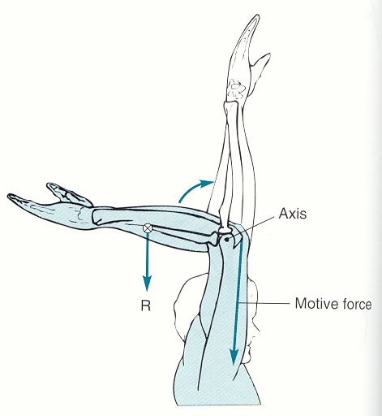
Erőkar rendszer

Slide 50
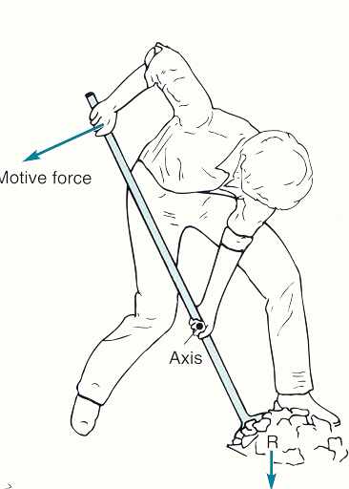
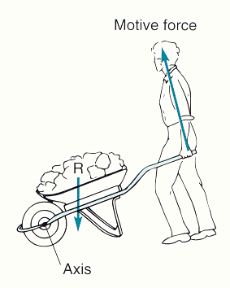
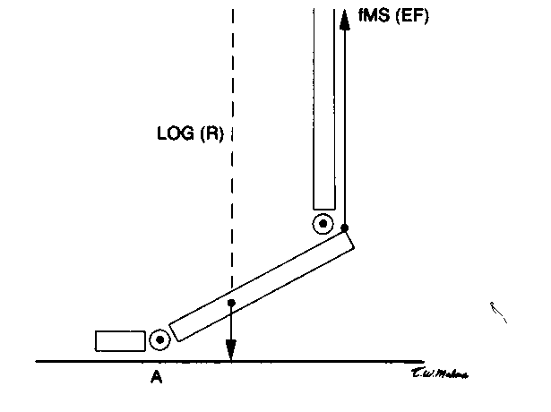
Első osztályú emelő
Másodosztályú emelő

Slide 51
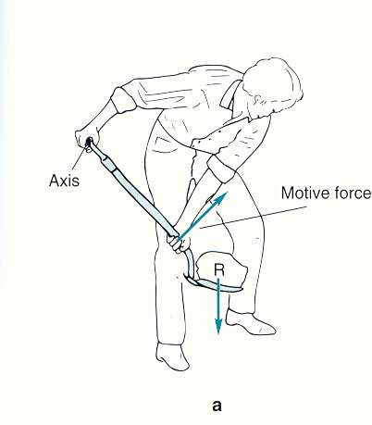
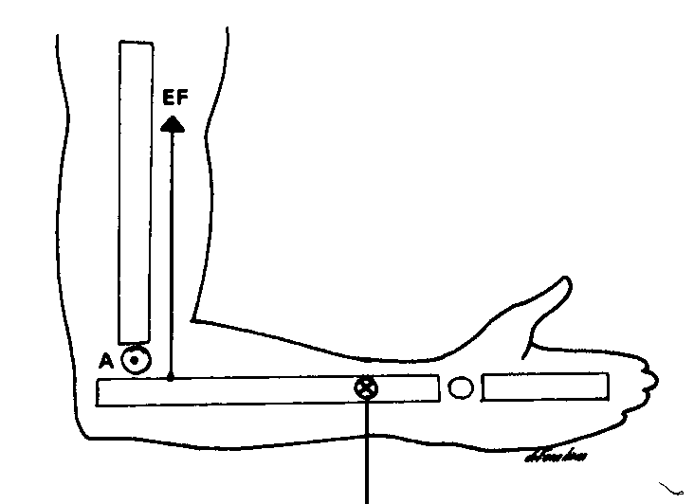
Harmadosztályú emelő

Slide 52

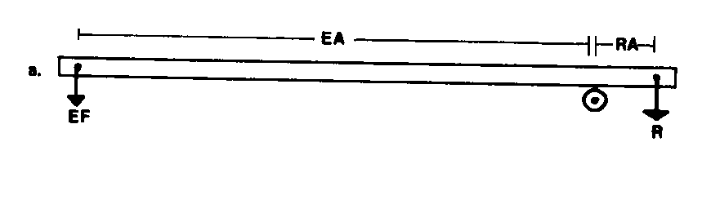
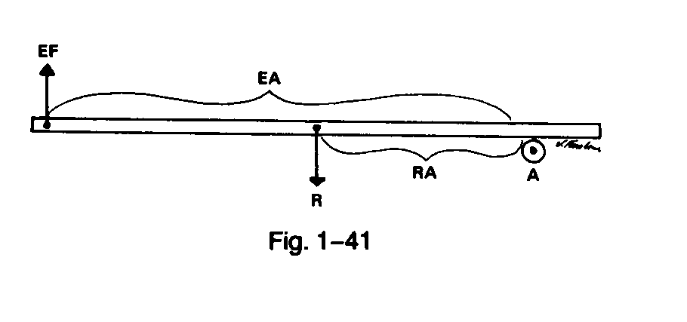
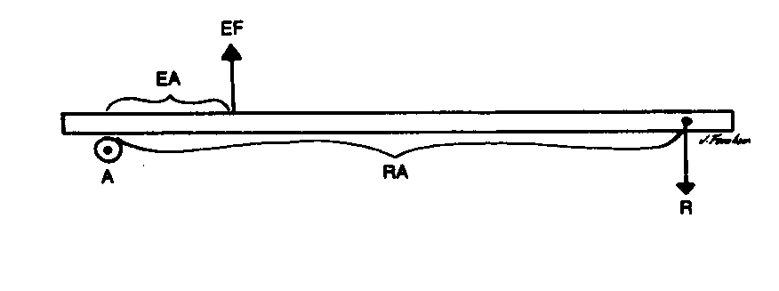
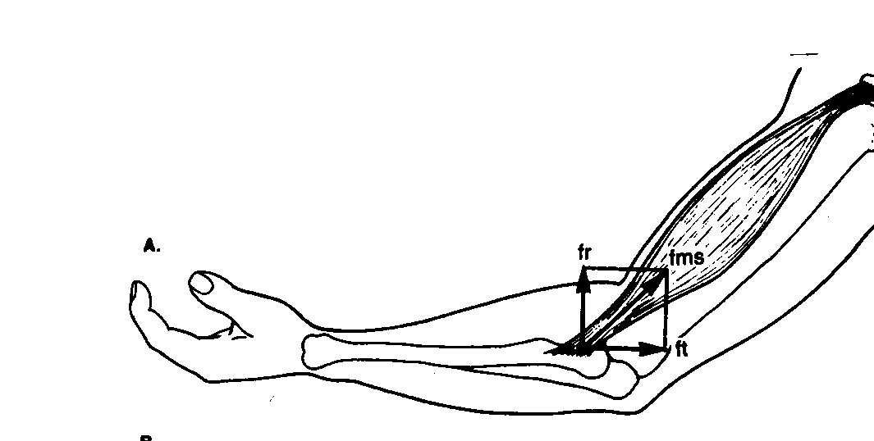
1st
2nd
3rd

Slide 53
Az ízületek által elviselhető legnagyobb nyíró, húzó és nyomóerő
Notes:
Az ízületek által elviselhető legnagyobb nyíró, húzó és nyomóerő. Az emberi test elsősorban nyomóerőknek van kitéve a gravitációs erő miatt. Ezért az ízületek a nyomóerő elviselésére alkalmasak.

Slide 54
NYOMÓERŐ
HÚZÓERŐ
G₁+ G₂
G₁
Fk = G₁
G₁
G₂
Fh = G₂
G₂
G₁+ G₂
Notes:
Ha a két tagból álló csukló (ízület) alsó részén támaszkodik és a két tag hosszúsági tengelye egy vonalba esik, akkor a felső tag (sárga) G1 súlyereje nyomóerőként jelentkezik az ízületben (Fk=G1) és a két tag ezzel az erővel nyomódik egymásnak. A G2 súlyerő nem fejt ki erőt az ízületre, hiszen iránya lefelé, az ízülettel ellentétes irányba mutat. A talajon azonban az alsó tagra (kék) a két súlyerőnyi (G1+G2) nyomóerő hat.
Ha a kéttagú csuklónkat felfüggesztjük, akkor az alsó tag G2 súlyereje húzóerőt fejt ki az ízületre (Fh=G2). A G1 súlyerő nem fejt ki erőt az ízületre, csak a felfüggesztési pontra (húzóerő). A felfüggesztésre azonban két súlyerőnyi (G1+G2) erő hat, mint húzóerő.

Slide 55
NYOMÓERŐ
HÚZÓERŐ
Fk = G₁ +F1 +F2
G₁+ G₂
F1
F2
G₁
G₁
G₂
Fk =(F1 +F2) -G₂
G₂
G₁+ G₂
F1 +F2 =G₂
Fk = 0
Notes:
Ha a két tagból álló csukló (ízület) alsó részén támaszkodik és a két tag hosszúsági tengelye egy vonalba esik, akkor az ízület bizonytalan egyensúlyi helyzetben van és ezért célszerű olyan erőket alkalmazni, amelyek stabilizálják az ízületet. AZ F1 és F2 erő ilyen stabilizáló erő, amely ízületi szalagok szerepét töltik be példánkban. Minthogy ez a két erő a G1 súlyerővel ellentétes irányba mutat és merőleges az ízület transzverzális síkjára, fokozza a nyomást az ízületre. Így az összes nyomóerő egyenlő a G1 súlyerő és az F1, F2 erők összegével (Fk=G1+F1+F2).
Ha a kéttagú csuklót felfüggesztjük, akkor hogy a csukló ne essen szét olyan erőt kell alkalmazni, amely ellentétes irányú a G2 súlyerővel és legalább ugyanolyan nagyságú. Ebben az esetben a G2 súlyerő húzóerőt fejt ki az ízületre, az F1 és F2 erő pedig nyomóerőt. Mivel a G2 egyenlő az F1 és F2 összegével, de ellentétes irányúak, ezért az ízületre se nyomó, se húzóerő nem fog hatni (Fk=(F1+F2)- G2).

Slide 56
NYÍRÓERŐ
G = Gny
G
Gny
Gh
Gny
G
Notes:
Vízszintes helyzetben a G súlyerő párhuzamos az ízület transzverzális síkjával és ezért csak nyíróerőt fejt ki az ízületre. Ha a két tag hosszúsági tengelye nem esik egy vonalba, akkor a G súlyerőnek lesz egy olyan komponense is, ami a transzverzális síkra merőleges lesz.

Slide 57
A G súlyerő húzó-, és nyíróerő komponenseinek meghatározása
Fh
G
Fny
Notes:
A G súlyerő a kék tagra hat és ezért az ízület (csukló) transzverzális síkját ennek a tagnak a hosszúsági tengelyére merőleges egyenessel határozzuk meg. Ebben a helyzetben a G erő a transzverzális síkra merőleges komponense húzóerőt (Fh) fejt ki az ízületre, mivel az erő iránya az ízülettel ellentétes irányba mutat. A transzverzális síkkal párhuzamos komponens nyíróerőt (Fny) fejt ki az ízületre.

Slide 58
A G erő nyomó-, és nyíróerő komponenseinek meghatározása
Fk
Fny
G
Notes:
A G súlyerő a szürke tagra hat és ezért az ízület (csukló) transzverzális síkját ennek a tagnak a hosszúsági tengelyére merőleges egyenessel határozzuk meg. Ebben a helyzetben a G erő a transzverzális síkra merőleges komponense nyomóerőt (Fk), síkkal párhuzamos komponense nyíróerőt (Fny) fejt ki az ízületre.

Slide 59


A végtagok súlyerejének hatása az ízületekre
A végtag súlypontja feljebb helyezkedik el,mint a forgás középpontja
δ =mért
ϕ = 180 - δ
ϕ
δ
Gh
Transzverzális sík
γ
Gny
G

Slide 60
A G súlyerő húzó- és nyíróerő komponens értékeinek kiszámítása
δ =megmért
ϕ = 180 - δ
 = ’
γ = ’
Gny = G cos γ
Gh= FG sin γ
ϕ
δ
Gh
’
γ
G
Gny

Slide 61
A végtag súlypontja feljebb helyezkedik el,mint a forgás középpontja
Gk
Transzverzális sík
Gny
G
G= az alsó végtag súlyereje; Gk = a súlyerő nyomóerő (kompressziós erő) komponense; Gny = a súlyerő nyíróerő komponense

Slide 62


Az ízületre ható összes nyomó és húzóerő
Gk
Transzverzális sík
Finy
Gny
Fi
G
Fik
∑Fny = Finy + (-Gny)
∑Fk = Fik + Gk
G= az alsó végtag súlyereje; Gk = a súlyerő nyomóerő (kompressziós erő); Gny = a súlyerő nyíróerő komponense; Fi = izoemrő; Fik = az izomerő nyomóerő komponense; Finy = az izomerő nyíróerő komponense.
Mivel Gny és Finy ellentétes irányba mutat, a két nyíróerő kivonódik egymásból, azaz a két nyíróerő komponens csökkenti a nyíróerőt az ízületre.

Slide 63
A forgatónyomaték kiszámítása dinamikus erőkifejtés során
M= forgatónyomaték; m = a végtag tömege; r = a végtag tömegközéppontjának távolsága a forgástengelytől; t= a szögelfordulás ideje;  = szögsebesség;  = ízületi szög

Slide 64
Forgatónyomaték (M) számítás
Statikus helyzetben
m
r
mg
k
Erő(teher) kar= a forgáspontból az erő hatásvonalára bocsátott merőleges egyenes hossza
m= 5 kg
r= 0,2 m
szög = 45°
k = 0,14 m

Slide 65
Forgatónyomaték (M) számítás
Dinamikus körülményben
m= 5 kg
r= 0,2 m
t= 0,05 s
ϕ = 45° = 0,785 rad
ω = 900°/s = 15,7 rad/s
m
r
θ =tehetetlenségi nyomaték (mr²); β = szöggyorsulás; ω= szögsebesség

Slide 66

Erőmérés könyökhajlítók példáján és a forgatónyomatékok kiszámítása
A mért erő forgatónyomatéka
Biceps brachii
M = Fmért • k
A z izom forgatónyomatéka
Mi = Fi • ki
Brachialis
A forgatónyomatékok egyensúlya
Fi
Fmért • k = Fi • ki
Brachioradialis
Az izom által kifejtett erő
ki
Fi = Fmért • k / ki
k
Amennyiben az erőmérő huzalát merőleges az alkar hosszúsági tengelyére, akkor a mért erő erőkarja egyenlő a rögzítés helye és az ízületi forgástengely közötti távolsággal, mivel a két egyenes merőleges egymásra.
Fmért
Erőmérő
Fmért = az erőmérő eszköz által mért erő; k= a mért erő erőkarja; Fi = a biceps brachii ereje; ki = a biceps brachii erőkarja;
Notes:
A brachioradiális másodosztályú emelőként, a biceps brachii és a brachialis harmadosztályú emelőként működik. A számításoknál csak a biceps brachii erőkarját vettük figyelembe.

Slide 67
Az izomerő (Fi) kiszámítása térdfeszítő izom példáján
G · kG = Fi · ki
Fi
Fi = G · kG / ki
ki
Quadriceps femoris
Patella ín
kG
G
45 fokos térdszögben az alsó végtag (+ lábfej) súlyerejének az erőkarja nagyobb, mint a térdfeszítő izomfejek erőkarja. Ebből következik, hogy az izomnak nagyobb erőt kell kifejteni, mint a súlyerő.

Slide 68
Az Fi erő nyomó- és nyíróerő komponens értékek kiszámítása
Fi = FG · kG / ki
Fi
Fik = Fi · cosα
Fik
Finy
Finy = Fi · sin α
α
G
Fik – az izom által kifejtett erő nyomó vagy kompressziós (k) erő komponense; Finy - az izom által kifejtett erő nyíróerő (ny) komponense

Slide 69
A térdízületre ható összes nyomó- és nyíróerő kiszámítása
Finy = Fi · sin α
Fi
Fik = Fi · cos α
F_{ik}
Gny = G · cos γ
F_{iny}
α
Gh= G · sin γ
∑Fny = Finy +(- Gny)
Gh
Gny
∑Fk = Fik + (- Gh)
γ
G
Fi – a térdfeszítő ereje, Fik – a térdfeszítők nyomóerő komponense, Finy – a térdfeszítők nyíróerő komponense, G. az alsó tag súlyereje, Gk – súlyerő nyomóerő komponense, Gny – a súlyerő nyíróerő komponense,  - az izom húzásának iránya és alsó tag hosszúsági tengelye által bezárt szög, γ – a súlyerő vonala és a nyírerő iránya által bezárt szög.

Slide 70
A REAKCIÓERŐ KISZÁMÍTÁSA
∑Fny = Finy +(- Gny)
∑Fk = Fik + (- Gh)
Fi
Fik
Finy
Ízületi forgástengely
Fr
Gh
Transzverzális sík
Gny
G
Fny – nyíróerő, Fk – nyomóerő, Fi – az izom által kifejtett erő, amely egyenlő a patella ínra ható húzóerővel, G – a mozgatott végtag nehézségi ereje, Fr -reakcióerő
Notes:
Az ízületekre ható összes erő (nyomó, húzó, nyíró, csavaró) vektorális összegét reakcióerőnek nevezzük, amely nem azonos Newton III. törvénye által meghatározható reakció erővel (hatás-ellenhatás). A reakcióerő kiszámításához az azonos síkban (vonalon) ható erőket (pl. nyomó és húzóerőket) összeadjuk. Minthogy a húzó és nyomóerők ugyan egy vonalon hatnak, de az irányuk ellentétes, ezért az egyik erő negatív a másik pozitív előjelű lesz. Az ábrán az látható, hogy a nehézségi erő transzverzális síkra merőleges erőkomponense nem az ízülettel ellentétes irányba mutat, ezért húzóerőt fejt ki a az ízületre. Ezzel szemben az izom által kifejtett erő az ízület felé irányul és ezért nyomóerőt hoz létre az ízületben. Ismételten kihangsúlyozzuk, hogy az izom soha nem fejt ki húzóerőt az ízületre vonatkoztatva. Attól függően, hogy a húzóerő vagy a nyomóerő a nagyobb az ízületben húzó vagy nyomóerő keletkezik.
Az ábrán jól kivehető, hogy az izom nyomóerő komponense nagyobb, mint a nehézségi erő húzóerő komponense. Következésképpen nyomóerő éri az ízületet.
A nyíróerőket illetően azt láthatjuk, hogy a nehézségi erő nyíróerő komponense ellentétes irányú, mint az izom nyíróerő komponensé és valamivel nagyobb, mit az izomé. Ebből következik, hogy az ízületben transzlációs mozgás (csúszás) keletkezik, mégpedig a nehézségi erő nyíróerő komponensének irányába.
Miután kiszámoltuk az azonos vonalon (síkban) ható erők összegét és mivel a két erő egymásra merőleges, ezért egy derékszögű háromszög átfogóját kell kiszámolnunk, hogy megkapjuk az ízületre ható reakcióerő nagyságát. Az átfogó hossza (a reakcióerő nagyságát) Pythagoras tétel segítségével számolható ki, amit az ábrán láthatunk.
Ismerve a derékszögű háromszög két befogójának nagyságát, kiszámolható a reakcióerő iránya is, amelyet úgy kapunk meg, hogy az összes nyomóerőt ( ∑Fk) elosztjuk az összes nyíróerővel (∑Fny), amely a szög tangensét adja meg.

Slide 72
A G erő húzó- és nyíróerő komponens értékeinek kiszámítása
δ =mért
ε = 180 - δ
ε = ε’
β = ε’
G_{ny} = G cos β
G_{k}= G sin β
ε
δ
G_{h}
ε’
β
G_{ny}
G

Slide 73
Az izomerő (F_{m}) kiszámítása
G · l_{G} = F_{m ·} lFm
F_{m} = G · l_{G} / l_{Fm}
F_{m}
l_{Fm}
l_{G}
G

Slide 74
Az F_{m} erő nyomó- és nyíróerő komponens értékek kiszámítása
F_{m} = G l_{G} / lFm
F_{m}
Fmk = F_{m} cosα
F_{mk}
F_{mny}
Fmny = F_{m} sin α
α
G

Slide 75
Az F_{m} erő nyomó- és nyíróerő komponensének kiszámítása
Fmny = F_{m} sin α
F_{m}
Fmk = F_{m} cos α
F_{mk}
G_{ny} = G cos β
F_{mny}
G_{h}= G sin β
∑Fny = Fmny +(- G_{ny})
G_{h}
G_{ny}
∑Fk = Fmk + (- G_{h})
G

Slide 76
A REAKCIÓERŐ KISZÁMÍTÁSA
∑Fny = Fmny + (-G_{ny})
F_{m}
∑Fk = Fmk + (-G_{h})
Fmk
Fmny
Fr
G_{h}
G_{ny}
G

Slide 77
Erőmérés
Fi
F
ki
k
Fmért
F= Fmért · sin ϴ
M= F · k
Mi= Fi · ki
Fi=F · k/ ki

Slide 78
Erőmérés
k1
ki
Fmért
M= Fmért · k1

